Slide 1
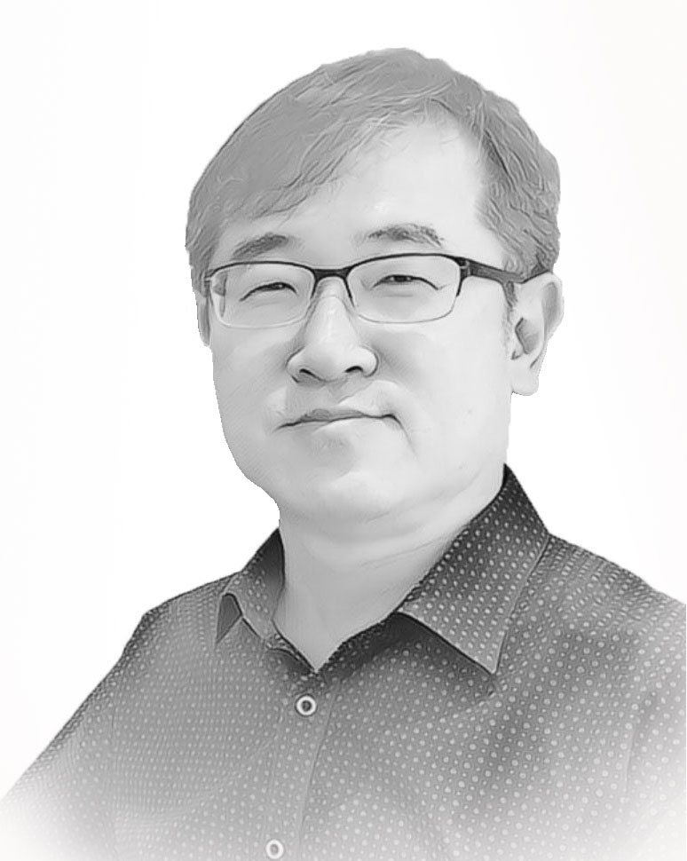
Laravel 실무 따라하기
10장. 인증 및 재고계산
2022.3 ∼ 2022.3
인덕대학교
컴퓨터소프트웨어학과
교수 윤형태

Slide 2
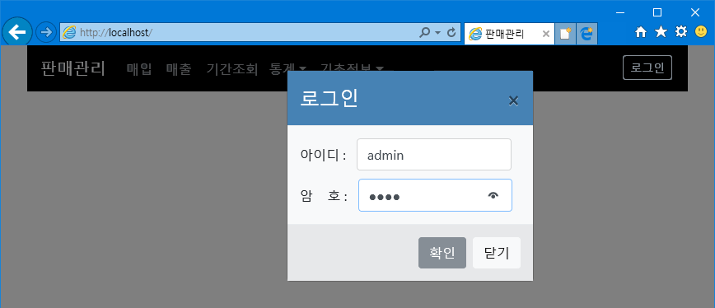
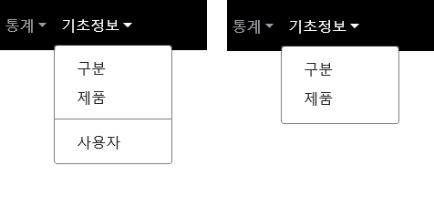
1. 사용자인증
관리자로그인한 경우 안한 경우
Bootstrap의 modal상태의 로그인창
session을 이용한 인증처리 → session 라이브러리
관리자 로그인 → 특정 메뉴 활성화

Slide 3
2. Session 라이브러리
Config폴더의 session.php
driver' => env('SESSION_DRIVER', 'file'), 'lifetime' => env('SESSION_LIFETIME', 120), 'expire_on_close' => true, 'files' => storage_path('framework/sessions'), | → 세션정보 저장방식 : 파일 or 테이블 → idle인경우 자동 종료시간(분단위) → 웹브라우저창 종료시 자동삭제 → 세션 파일 저장할 폴더

Slide 4
Session 값 읽기
session()->get("변수명"); session("변수명");
Session 값 저장
1 개의 변수 : session()->put("변수명", "값"); 여러 개 변수 : session( [ "변수명1"=>"값1", "변수명2"=>"값2", … ] );
Session 값 삭제
1 개의 변수 : session()->forget("변수명"); 여러 개 변수 : session->forget( [ "변수명1", "변수명2", … ] ); session()->flush();

Slide 5
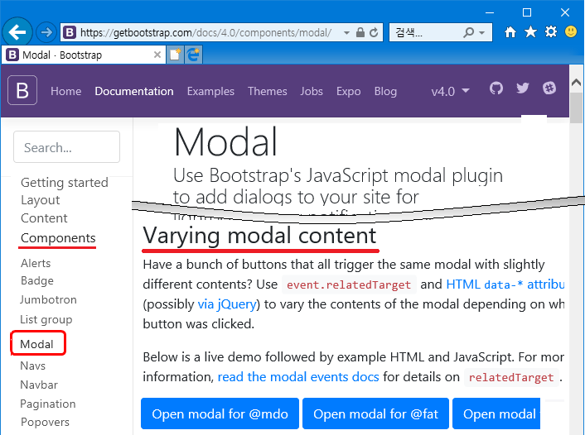
3. 로그인
Graph 복사하여 Login 만들기
main_header.php에 작성

Slide 6
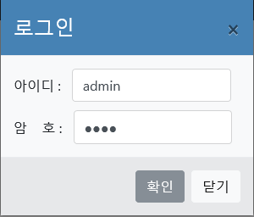
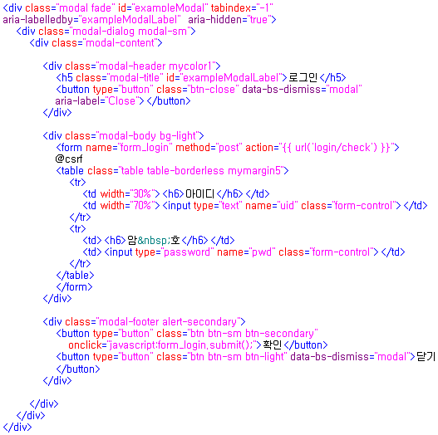

Slide 7

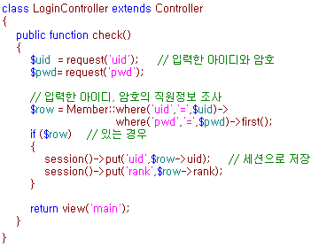

Slide 8
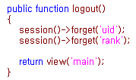
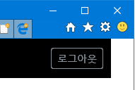

4. 로그아웃

Slide 9
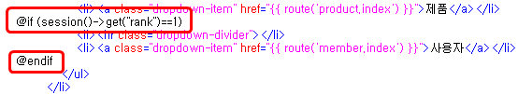
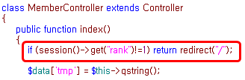
5. 관리자모드

Slide 10
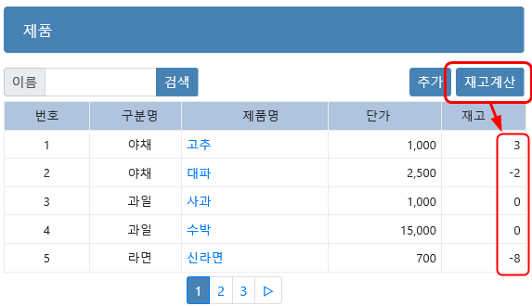
6. 재고계산

Slide 11
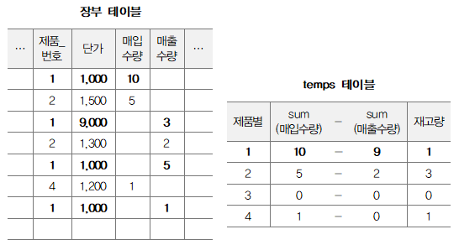

Slide 12
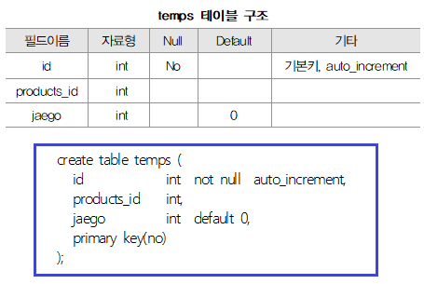
1) drop table문을 이용한 temps 테이블 삭제 :
drop table if exists temps;
2) create table문을 이용한 temps 테이블 생성 :

Slide 13
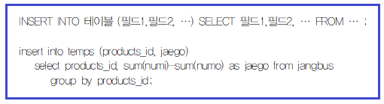
3) insert … select … 문을 이용한 재고계산 :

Slide 14
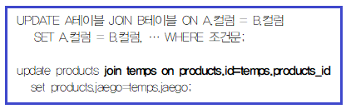
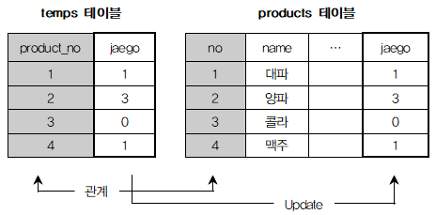
4) update문을 이용한 재고량 수정 :

Slide 15
